Slide 1

Ciência de Dados aplicada no combate ao furto de energia elétrica
Empresa(s): Enel Distribuição Ceará | Serasa Experian
Autor(es): José Bruno | Manolidis Efstratios | Sidarta Galas

Slide 2



Estrutura da Apresentação
Introdução
Problemática de Perdas
Desenvolvimento
Conclusão

Slide 3



Introdução
Enel no Mundo
Somos uma empresa multinacional e um dos principais players integrados dos mercados globais de energia e gás. Estamos presentes em 34 países, espalhados por cinco continentes, atendendo a 71 milhões de usuários finais ao redor do mundo.
Enel no Brasil
Somos a maior empresa privada do setor elétrico brasileiro e desempenhamos papel de liderança no desenvolvimento das fontes renováveis de energia no país. Atuamos em toda a cadeia energética, com atividades nas áreas de geração, distribuição, transmissão e comercialização, além de soluções em energia.
Por meio de quatro distribuidoras, nos estados do Rio de Janeiro, Ceará, Goiás e São Paulo, levamos energia a cerca de 17 milhões de clientes residenciais, comerciais, industriais, rurais e do setor público.

Slide 4
Problemática de Perdas
Tema prioritário para as distribuidoras: fraudes e furtos;
Tais práticas são os principais ofensores de Perdas Comerciais;
Principal ferramenta de combate: inspeções in loco;
Investimentos em tecnologia computacional;
Valor máximo de repasse às tarifas aplicadas;
Redução de acidentes, melhoria do serviço prestado;
Redução de utilização dos recursos naturais;

Slide 5
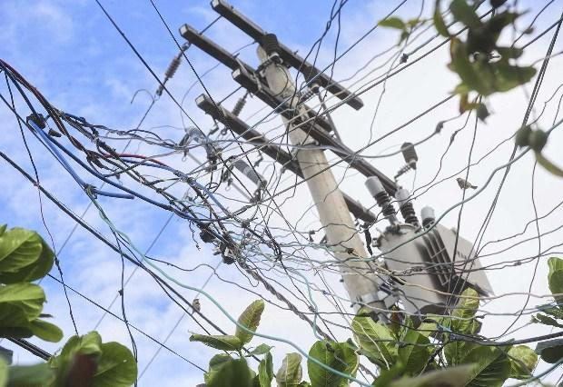
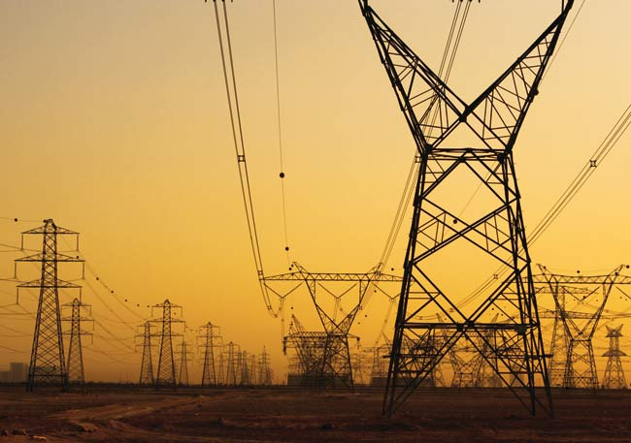
Problemática de Perdas
Perdas Comerciais
Perdas Técnicas
Outros fatores que contribuem com Perdas Comerciais.
Níveis sociais; desemprego e renda; inadimplência;

Slide 6
Problemática de Perdas
Diante da pluralidade e complexidade que cerca o contexto, a Ciência de Dados contribui para a mudança do cenário apresentado.
Aplicar estratégias baseadas na Descoberta de Conhecimento em Dados (KDD) e técnicas de Data Mining (DM), para prever possíveis clientes fraudadores.

Slide 7
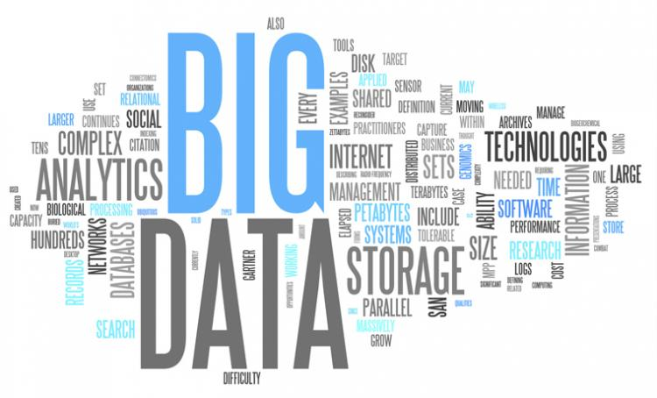
Desenvolvimento do trabalho
“dados gerados em grande quantidade, com as mais diversas formas, estruturados, não estruturados ou semiestruturados.”
Bramer, (2013)

Slide 8

Desenvolvimento do trabalho
Data Mining
“é a análise de grandes conjuntos de dados a fim de encontrar relacionamentos inesperados e de resumir os dados de uma forma que eles sejam úteis e compreensíveis ao dono dos dados.”
Hand et al., (2001)

Slide 9

Desenvolvimento do trabalho
KDD – Knowledge Discovery in Database
“é o processo composto de várias etapas, não-triviais, iterativo e interativo, para identificação de padrões compreensíveis, válidos, novos e potencialmente úteis extraídos de grandes volumes de dados.”
Fayyad et al., (1996)

Slide 10
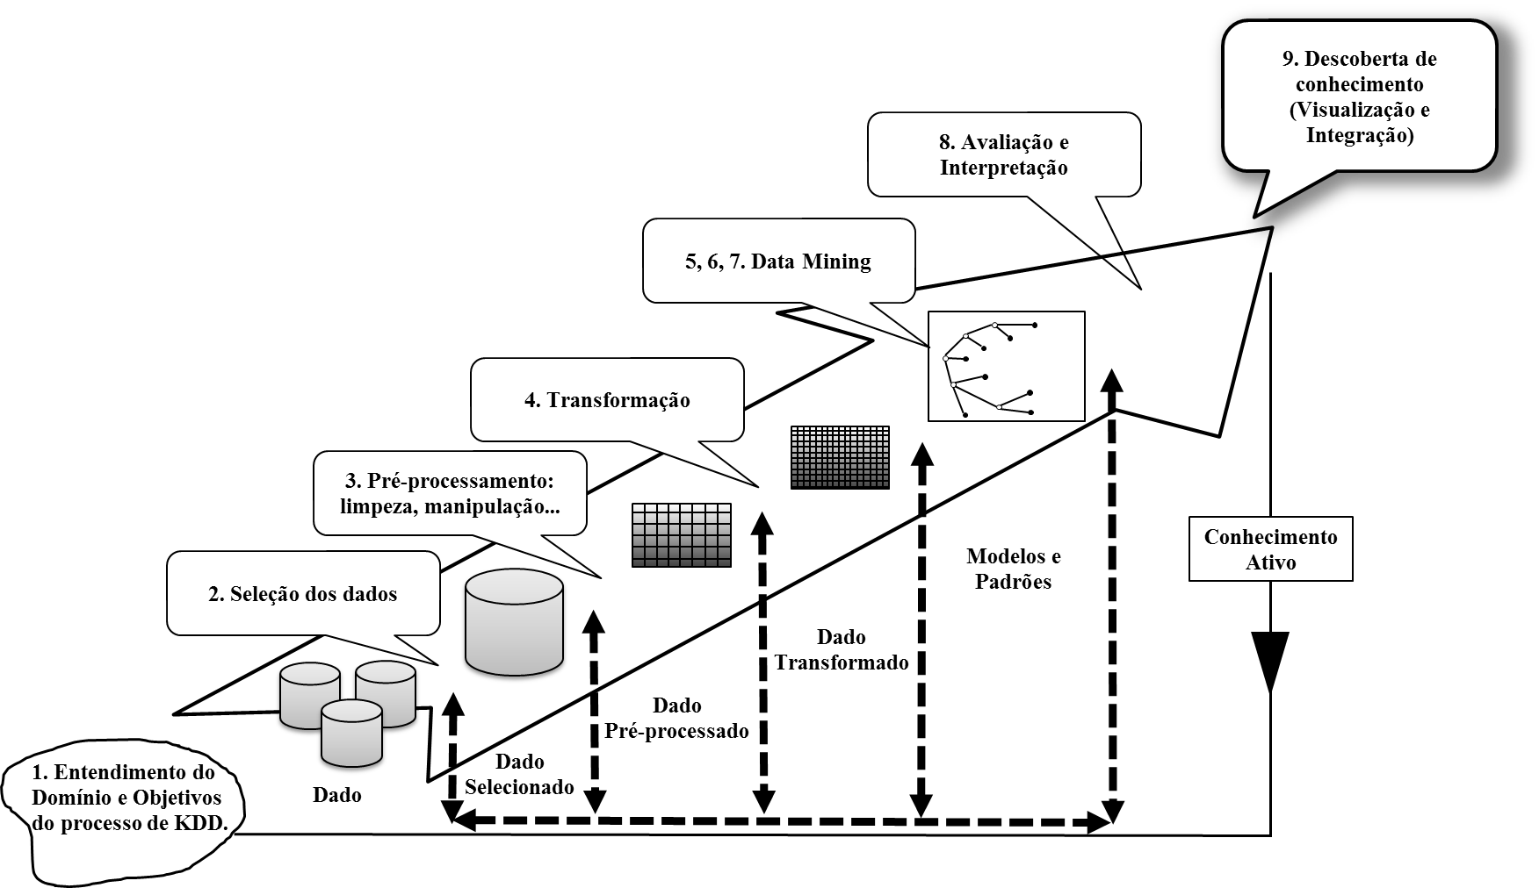
Desenvolvimento do trabalho
Figura 2 - Processo global do KDD.
Fonte: Fayyad et al, 1996b

Slide 11
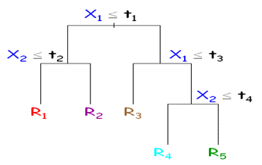
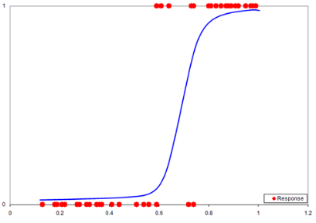
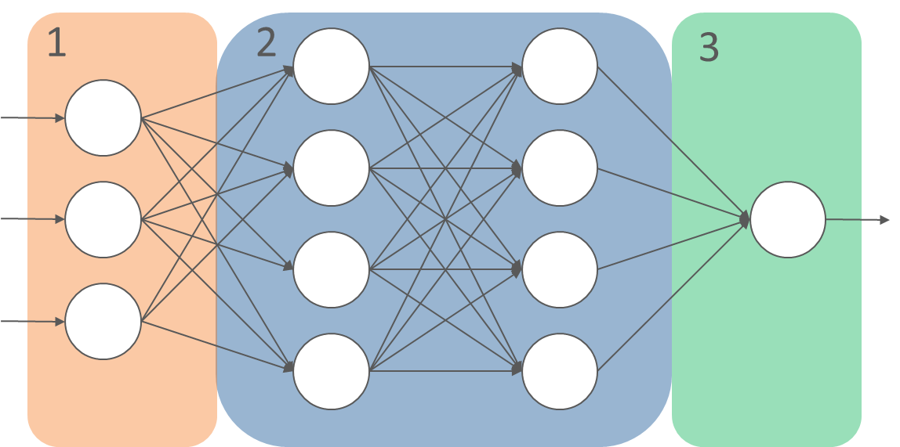
Desenvolvimento do trabalho
Árvore de Decisão
Regressão Logística
Redes Neurais
Divide o espaço de variáveis em conjuntos disjuntos e homogêneos.
Existem vários critérios possíveis para divisão dos nós da árvore: Entropia, Gini, Variância.
Dentro de cada uma das folhas é calculada a moda (classificação) ou a média (regressão) dos valores.
Utilizada no caso de resposta binária.
O valor retornado pela logística é a probabilidade de ocorrer o evento de interesse.
Assim como na regressão linear, queremos encontrar os parâmetros 𝛽 que fazem o modelo melhor se ajustar aos dados.
Arquitetura da rede é dividida em 3 camadas:
(1) Camada de entrada, (2) Camadas Escondidas (3) Camada de Saída.
Aprendizado é garantido pelo recalculo dos pesos dos neurônios nas camadas (2) e (3).
O “conhecimento” é armazenado nos pesos das conexões.

Slide 12
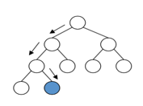
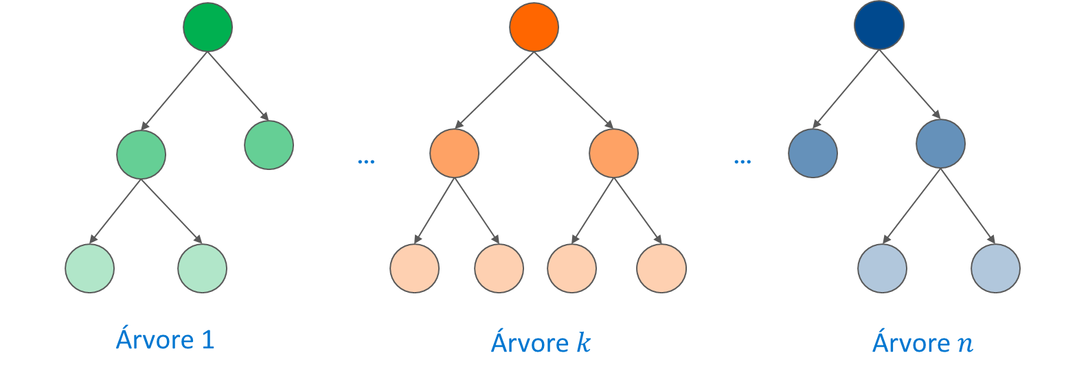
Desenvolvimento do trabalho
Random Forest
Gradient Boosting
Constrói várias árvores de classificação/regressão, combinando a resposta das árvores para obter a classe/valor da variável resposta
Cada árvore é construída com um subconjunto aleatório de variáveis, evitando que variáveis altamente correlacionadas com a variável resposta dominem todas as árvores.
Combina vários modelos simples (em geral árvores pequenas) para obter modelos mais complexos e com melhor performance.
O primeiro modelo é treinado normalmente, o segundo tenta acertar o erro do anterior e assim sucessivamente. No final a resposta obtida é uma combinação das respostas de todos os modelos.

Slide 13
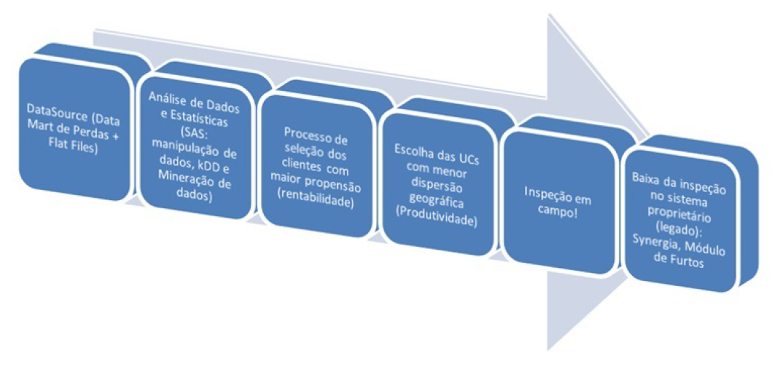
Desenvolvimento do trabalho
Ciência de Dados na Enel Distribuição Ceará

Slide 14
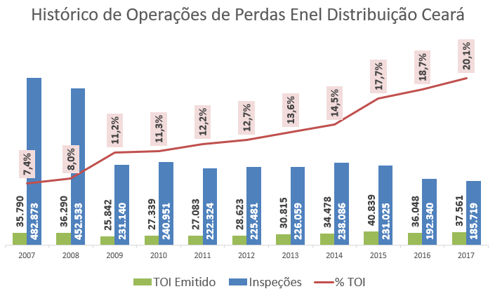
Resultados
Redução de quase 50% das inspeções
Performance promissora dos modelos de Arvore de Decisão, Redes Neurais e Regressão Logística
Técnicas até então nunca utilizada pelo time de Analytics.
implementação de novas técnicas: Random Forest e Gradiente Boosting.
Melhoria nos resultados de 2015-2017.
Energia faturada superou mais de 250% em comparação de 2007-2009

Slide 15
Conclusão
Exposto a importância do combate às fraudes e furtos de energia, através de técnicas computacionais inteligentes, viabilizando de forma otimizada, o combate a tais práticas ilícitas.
Técnicas bem conhecidas e utilizadas pela comunidade de Ciência de Dados foram expostas para trazer solução ao problema de combate as Perdas de energia elétrica.
Resultados superados em mais de 250% com recuperação de 87,3 GWh faturados.

Slide 16

Obrigado
José Bruno
joseedilsonbrunofilho@gmail.com
(85) 98888-2160
Manolidis Efstratios
efstratios777@gmail.com
(85) 98891-3892
Sidarta Galas
sidartagalas@gmail.com
(11) 98683-3604

